Slide 1
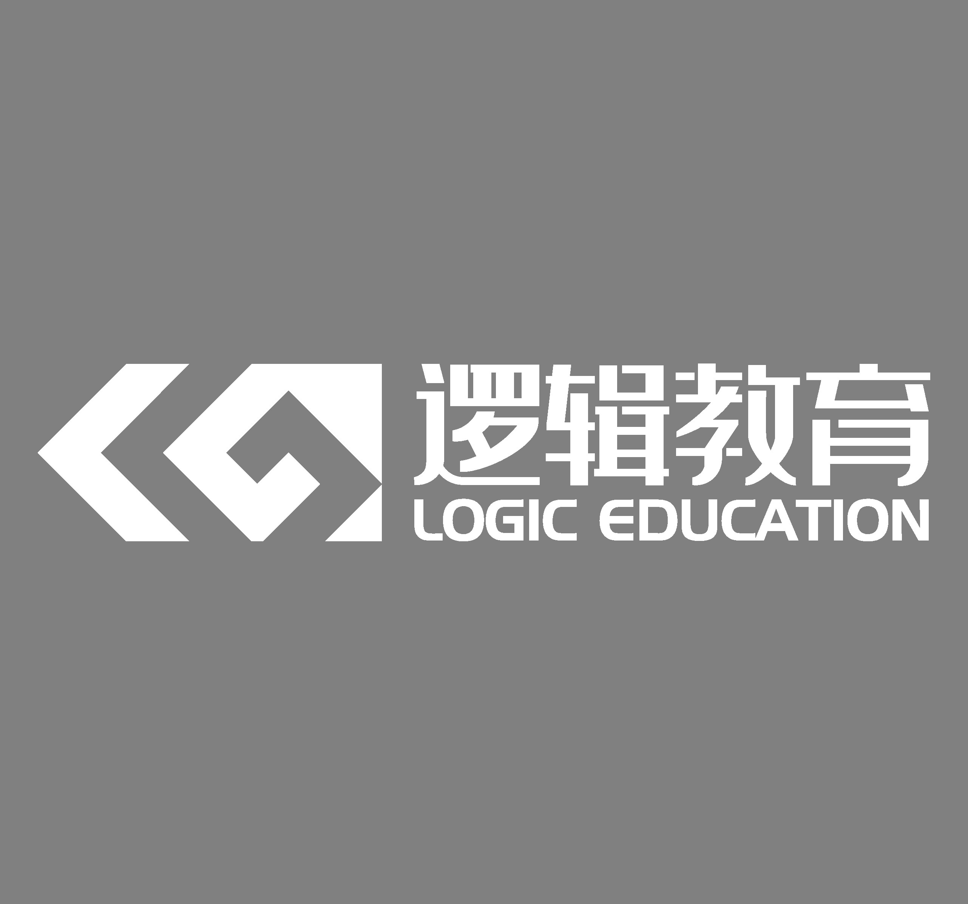


Python核心编程
less interests. more interest
Logic Education
顾卿
VIP中心投诉电话：0731-85056050

Slide 2

今日小目标
01-变量
02-注释
03-缩进

Slide 3
01-变量
一、变量介绍
变量是 Python 用来保存数据的存储单元，为了方便访问这块存储单元，Python 给这块存储单元命名，也就是变量名。
二、变量创建步骤
1. 在内存中创建了一个 "牛牛" 的字符串
2. 在内存中创建了一个名为 name 的变量，并把它指向了 "牛牛"
变量名name
“牛牛”

Slide 4

01-变量
注意：
Python 中的变量不需要声明类型
每个变量在使用前都必须赋值，变量只有赋值以后才会被创建
变量的值是可以修改的
变量的值才有数据类型的概念
"="号为赋值运算符，计算顺序为：从右往左
Python 允许同时为多个变量赋值

Slide 5
01-变量
三、讲究的变量名
在 Python 中，所有命名都非常讲究，一旦不符合规则就会直接报错，所以我们需要养成良好的习惯。主要规则如下：
由字母、数字、下划线组成(数字不能开头)
eg：以下哪些是合法的名字？
A. name_01
B. $money
C. 02name
D. _ab

Slide 6

01-变量
三、讲究的变量名
2. 不能以 Python 中的关键字命名
注意：Python 自己已经使用，并且具有特殊功能的名字叫做关键字。查看关键字的方式：

Slide 7
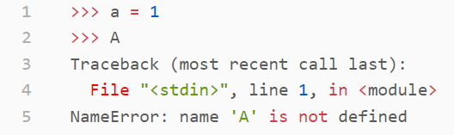
01-变量
三、讲究的变量名
3. 可以以中文命名，但不建议使用
4. Python 严格区分大小写！也就是说 A 与 a 代表的意义完全不同

Slide 8
02-注释
一、什么是注释？
为了提高代码的可读性，在编写 Python 代码时要对代码进行解释，这份解释在运行代码时并不执行，这就叫做注释。注释主要分为 单行注释 与 多行注释。
二、单行注释
单行注释语法：# 被注释的内容
单行注释快捷键：Ctrl+/
取消注释：再次摁住Ctrl+/

Slide 9
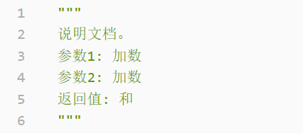
02-注释
三、多行注释
多行注释语法：三对双引号 或者 三对单引号
三对双引号

Slide 10
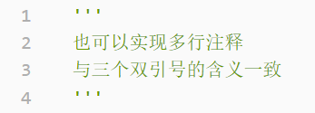
02-注释
三、所行注释
2. 三对双引号

Slide 11


03-缩进
一、什么是缩进
注意：大部分代码规范建议使用 4个空格 作为缩进。
在 Python 中，行首的空白区域被称为缩进。
eg：以下代码含有缩进的是？
A.
B.

Slide 12
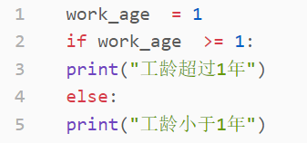
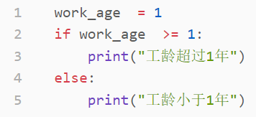
03-缩进
二、为什么需要缩进
1. 在 Python 中，我们使用缩进，从而直观的看到代码的逻辑层次，从而提高代码的可读性。
2. 在需要表示代码层次关系的代码块中，必须使用缩进。
eg：创建 demo.py ，其中 work_age 初始值为 1，判断如果 work_age >=1 则打印输出 "工龄超过1年" ，否则打印输出 "工龄小于1年"。正确实现方式是？
A. B.

Slide 13
终身学习 人人为师
JUST DO IT
@Logoc_顾卿

